Slide 1

La Pureza
Del
Color Blanco
Esta es una creación de Raquel

Slide 2

Aunque siempre se ha discutido si acaso es el blanco un color, lo cierto es que siempre se le ha relacionado con algunas cosas como por ejemplo, la inocencia, el bien ,lo espiritual y lo femenino.
Para muchos pintores, el blanco era el color más perfecto; razón por la cual no causa gran sorpresa saber que se asocia con la perfección y no se relacionan muchos aspectos negativos con este color.
El blanco es la suma de todos los colores, por eso también simboliza integridad. Asimismo, es el color de lo nuevo, los comienzos, el olvido, limpieza, la resurrección y la verdad.
Blanco, azul y dorado son los colores de la honradez, la verdad y el bien. El blanco es el color de los dioses, solo basta recodar como regularmente se representan muchos de ellos (vestidos de blanco).
Por ser el color de la perfección, siempre es llevado por personas que ocupan puestos muy importantes (el papa, por ejemplo) y en momentos u eventos relevantes (coronaciones y bodas). Sin duda es el color supremo.
Lo correcto y la exactitud son de color blanco.

Slide 3
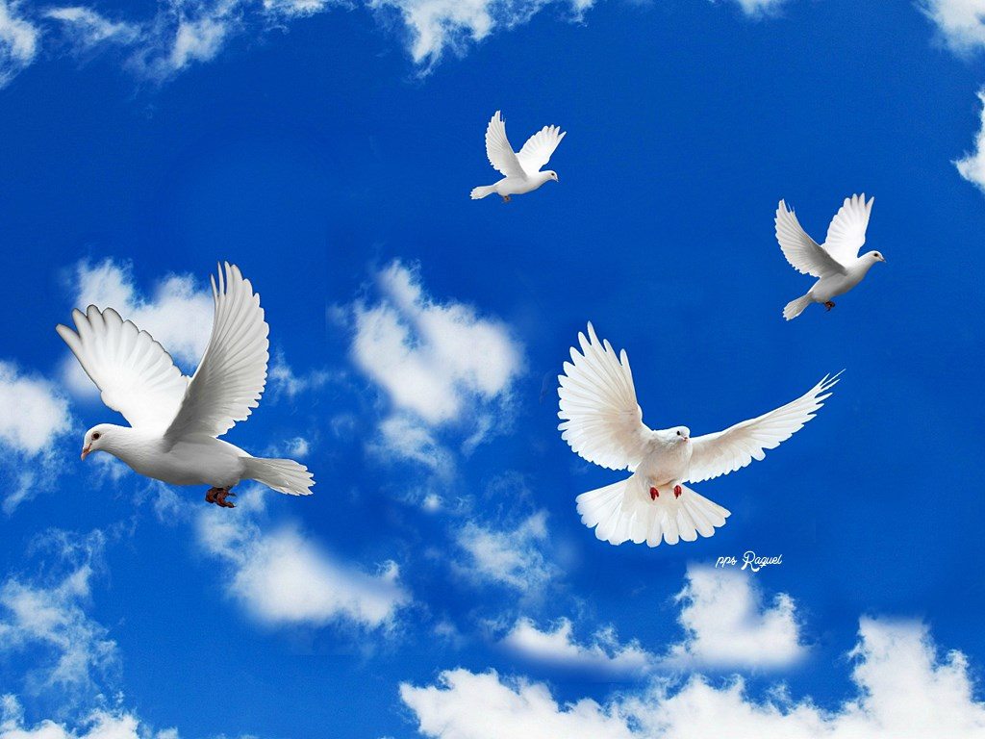


Slide 4
Este color es femenino y noble, pero también se dice que es símbolo de debilidad y por ser fácilmente corruptible cuando se mezcla con otros colores.
El blanco es el color de la buena higiene y también de la esterilidad. Las flores que son de este color regularmente representan la paz, inocencia y pureza.
Quienes visten o tienen este color como su favorito suelen ser personas amantes de la libertad, la igualdad y la delicadeza. Personas que buscan la paz.
Por último, el blanco es el color del diseño minimalista, de la objetividad y la neutralidad. Simboliza el vacío, lo ligero y lo que está siempre arriba

Slide 5
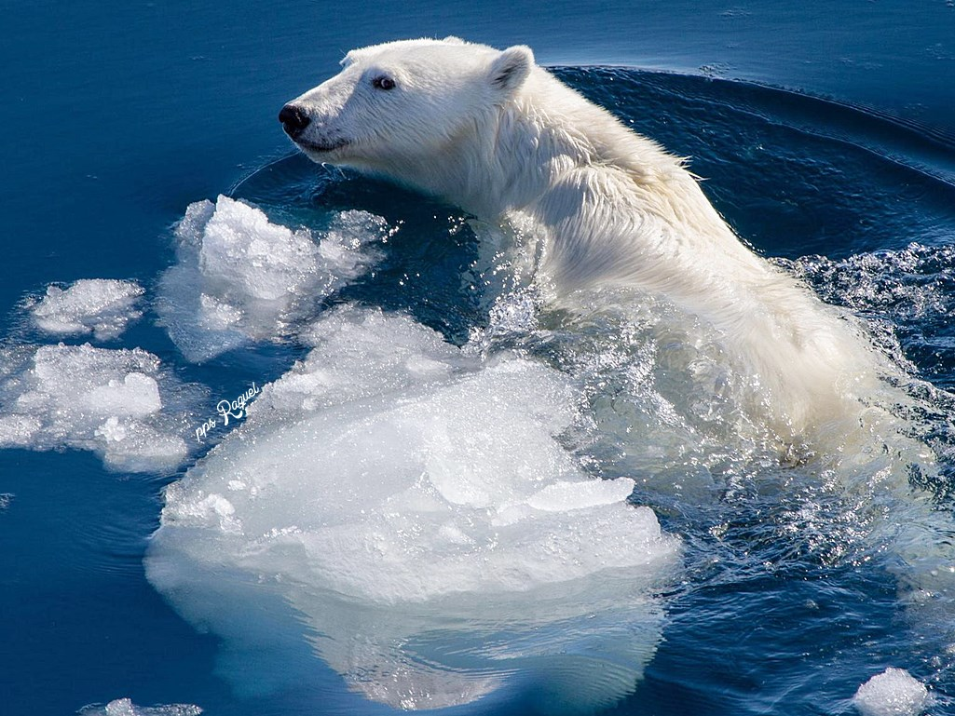

Slide 6
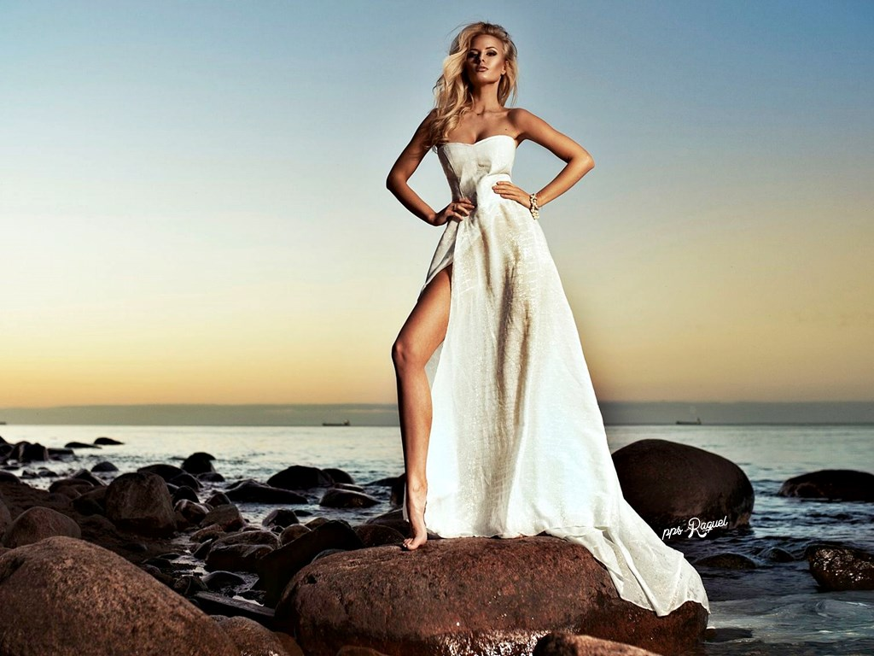

Slide 7
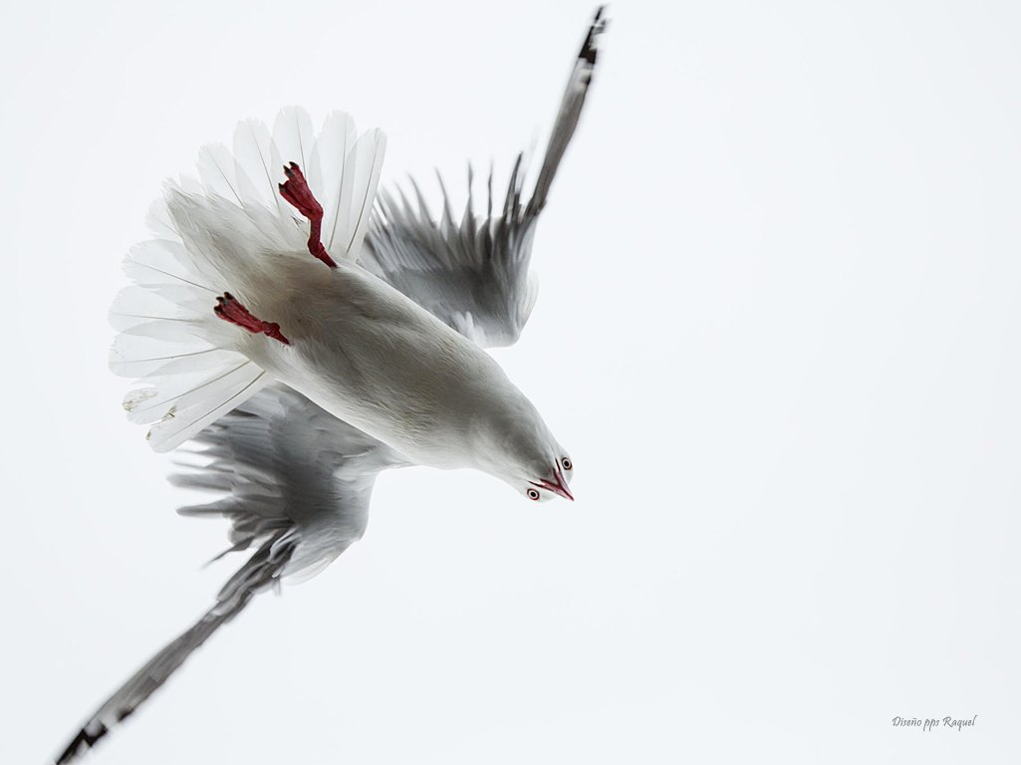

Slide 8
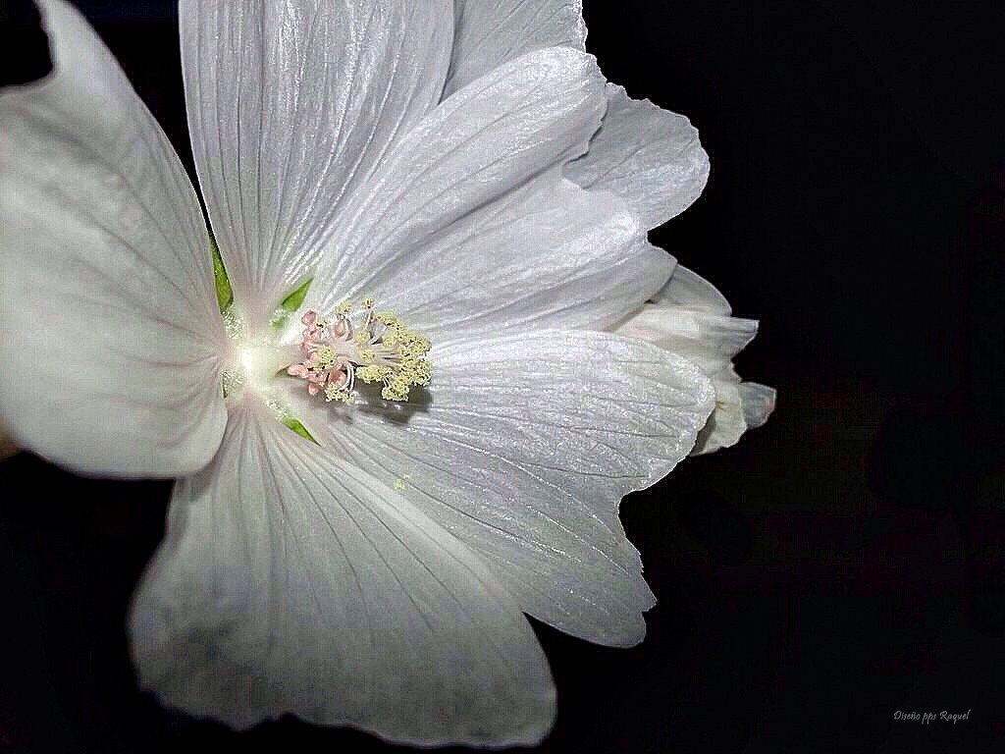

Slide 9
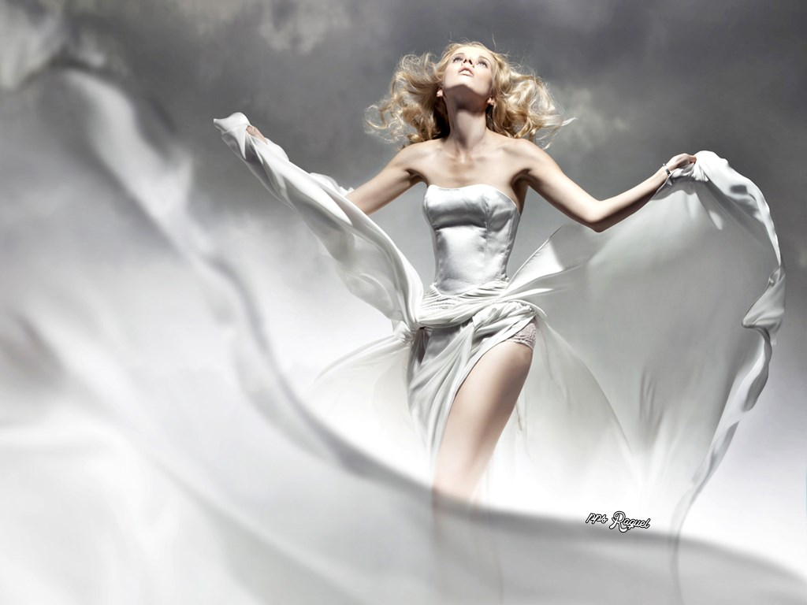

Slide 10
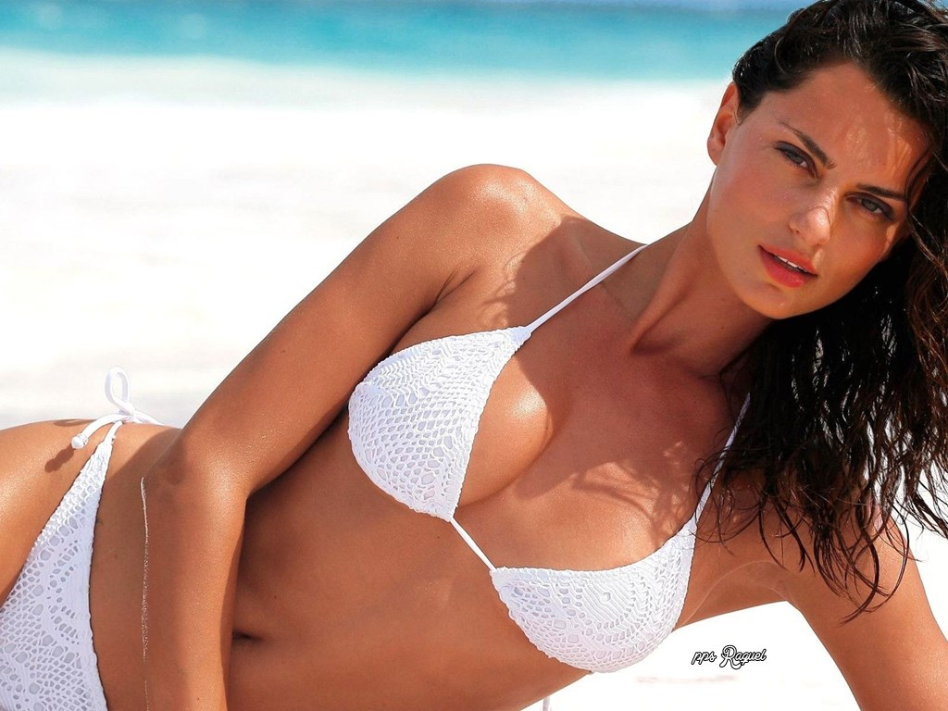

Slide 11
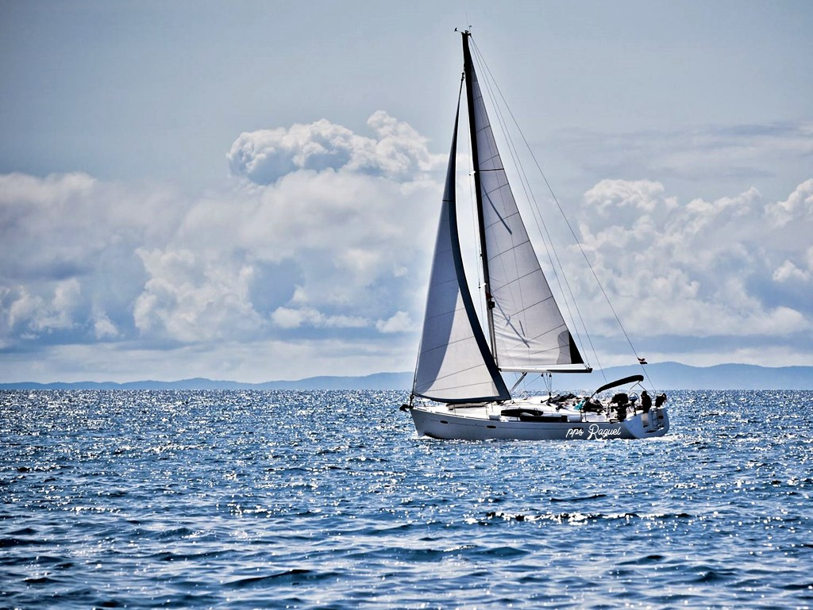

Slide 12
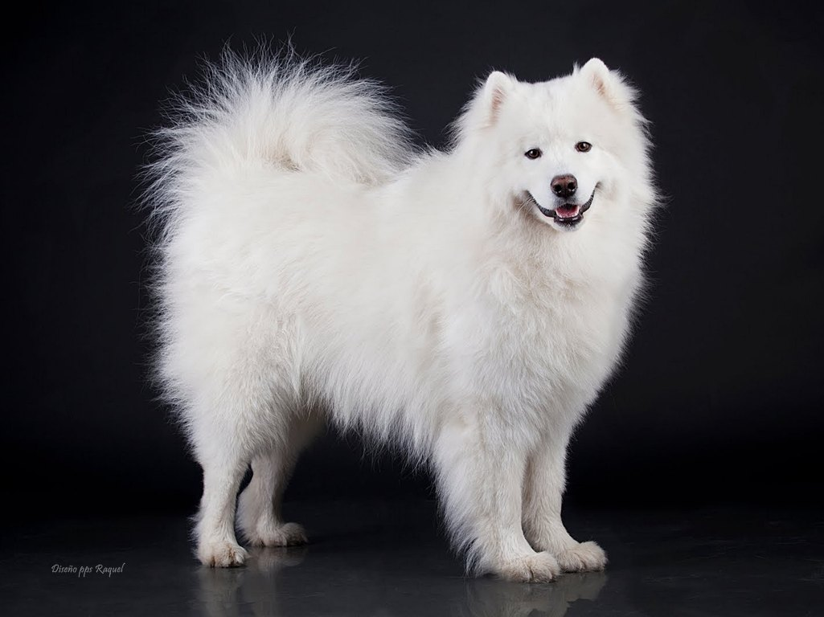

Slide 13


Slide 14
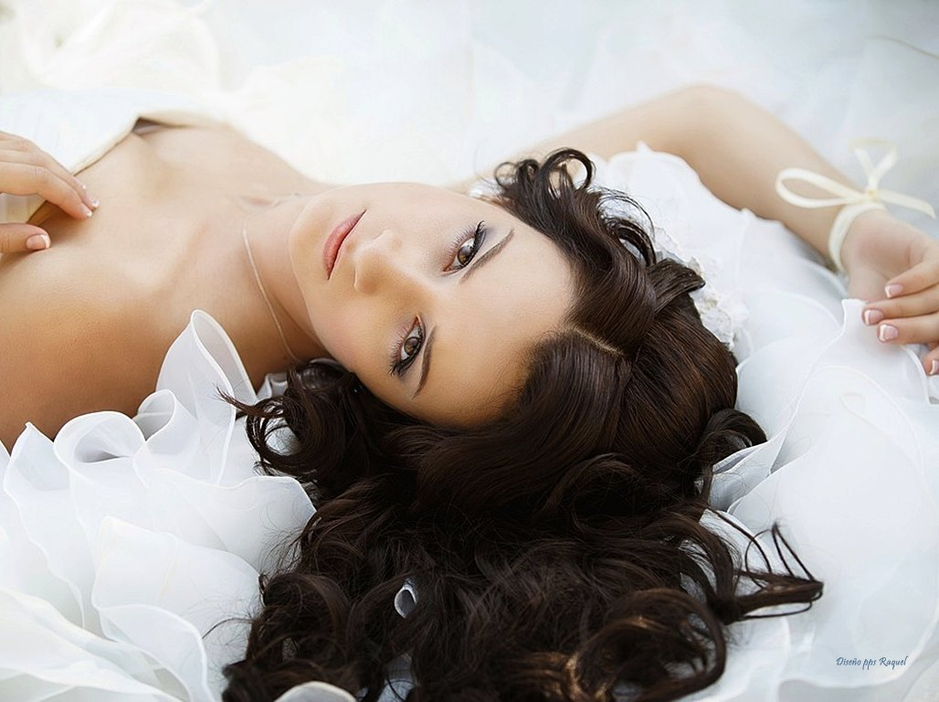

Slide 15
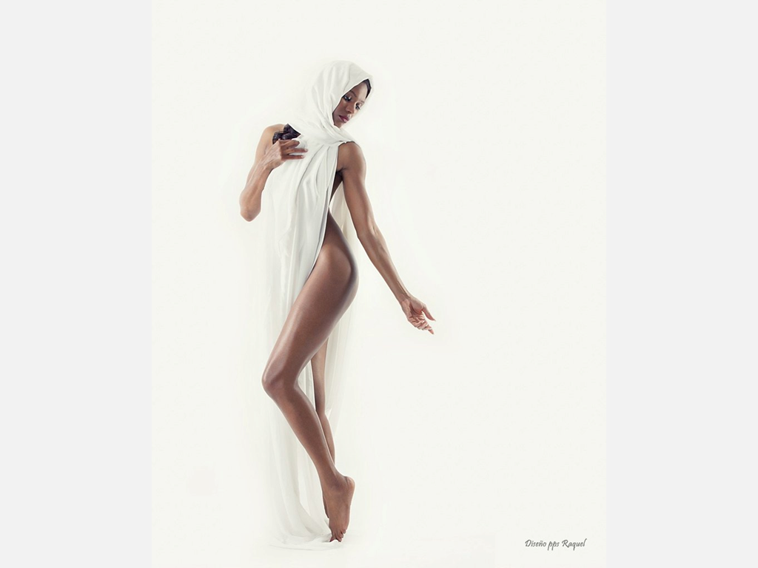

Slide 16
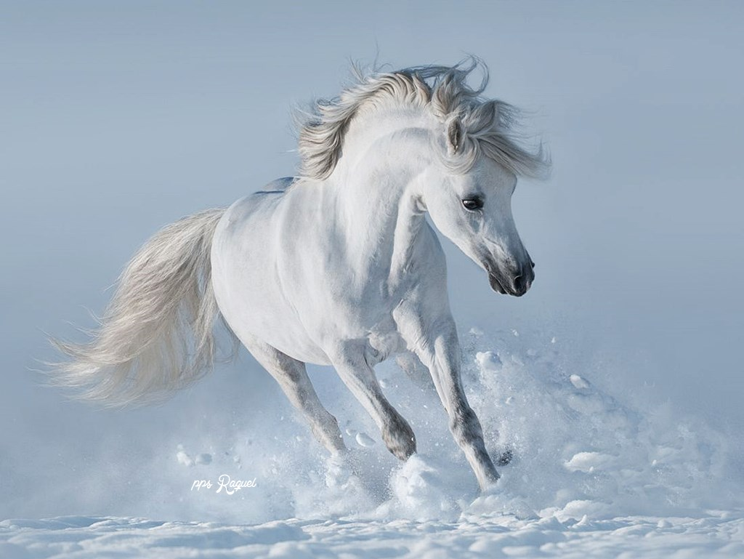

Slide 17
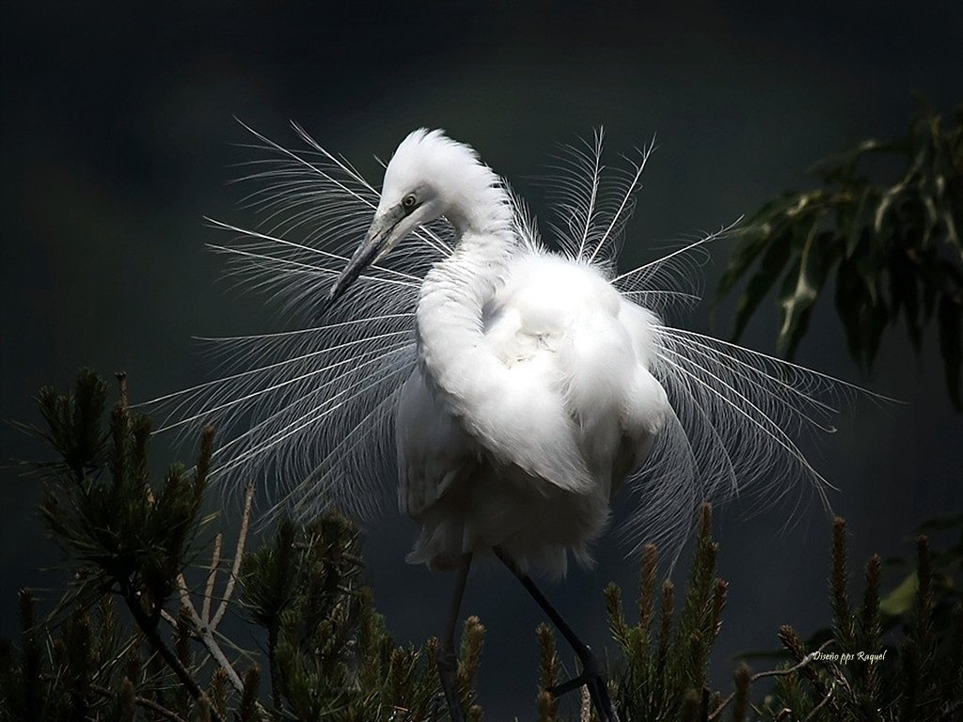

Slide 18
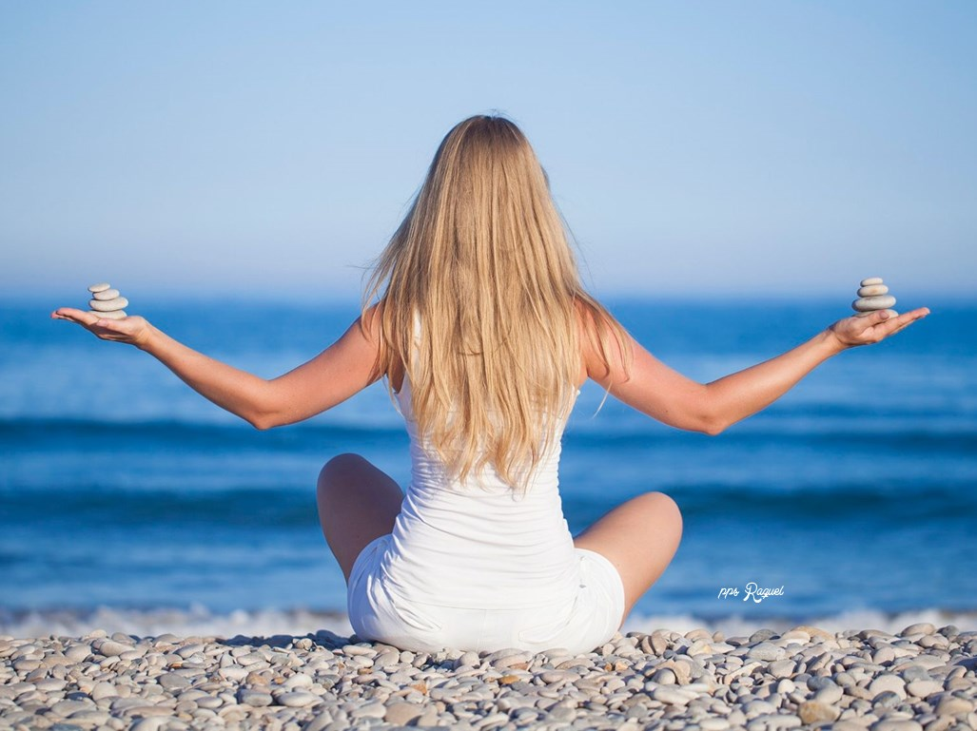

Slide 19
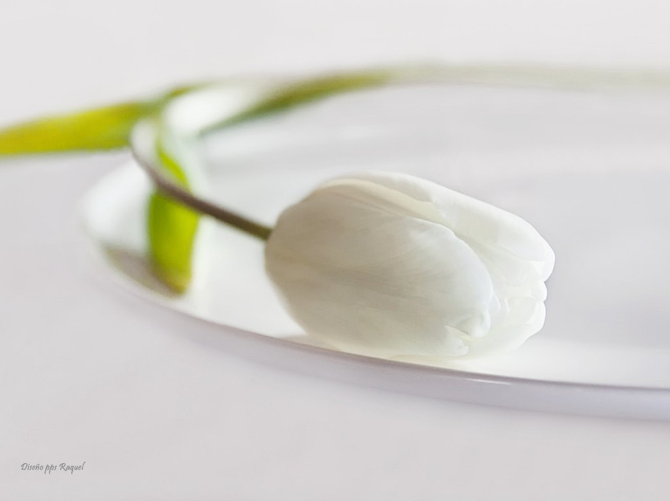

Slide 20
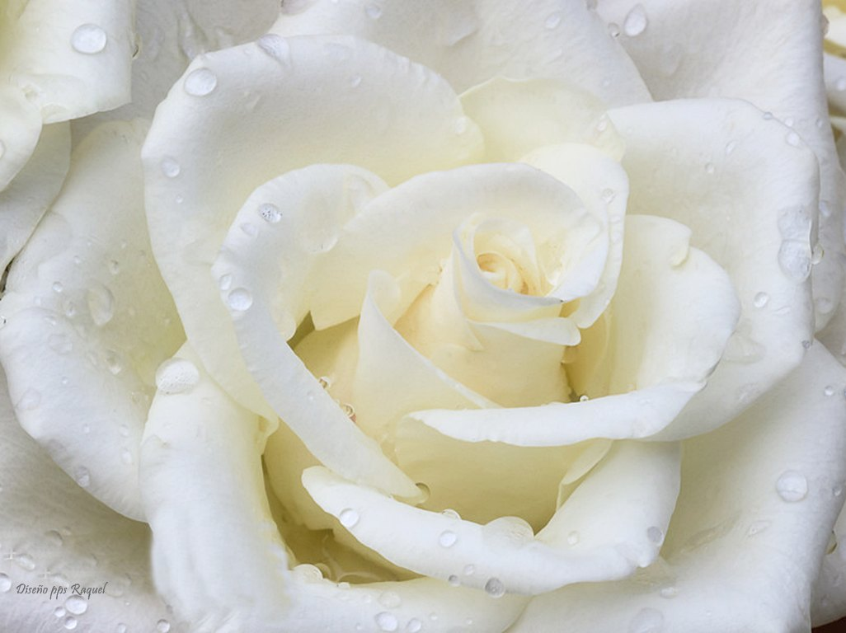

Slide 21
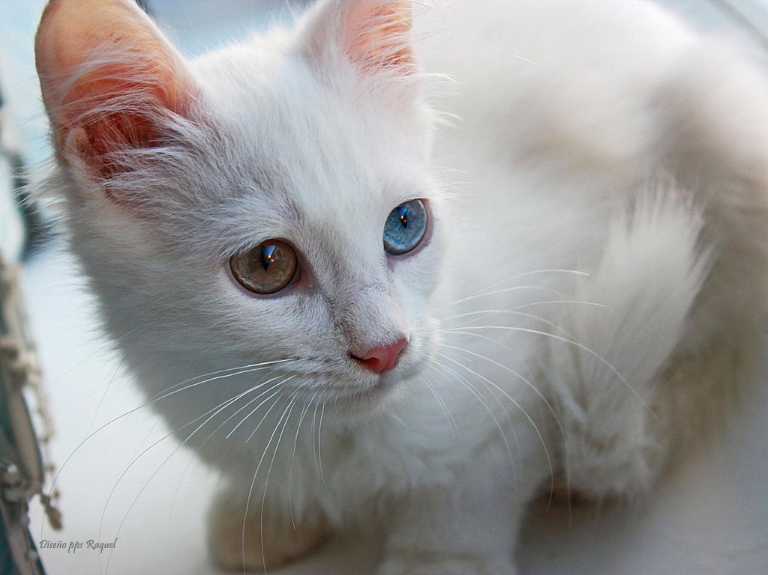

Slide 22


Slide 23
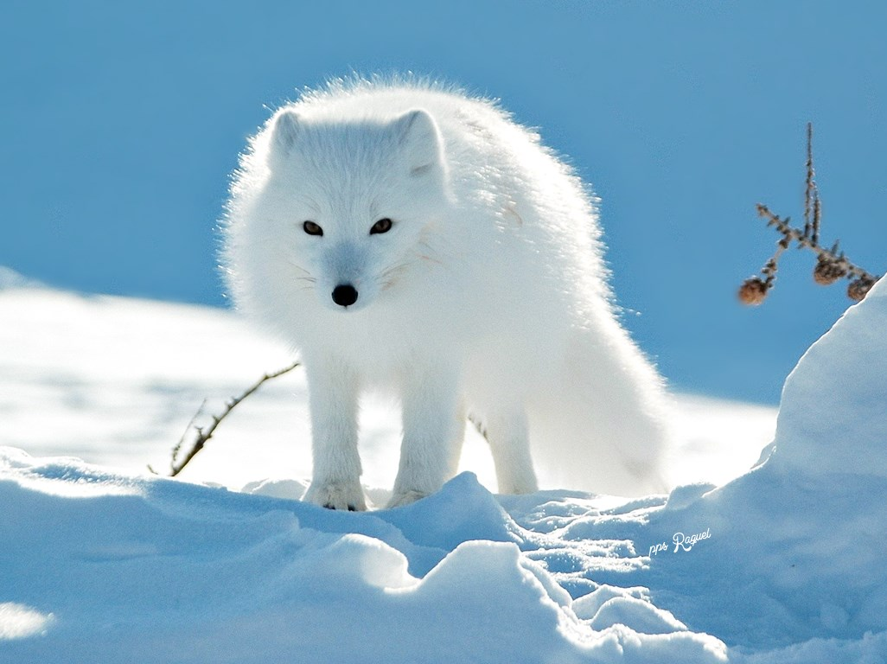

Slide 24
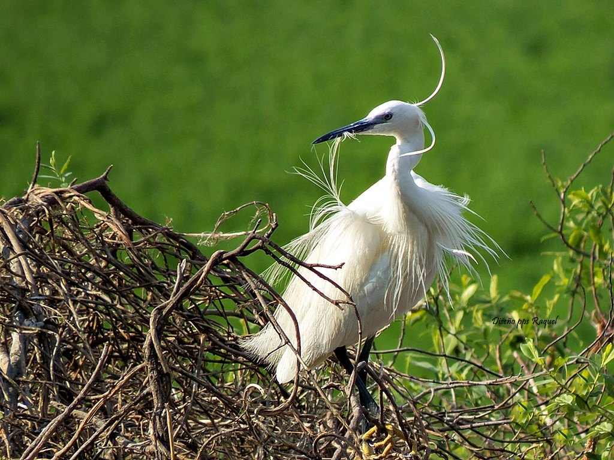

Slide 25
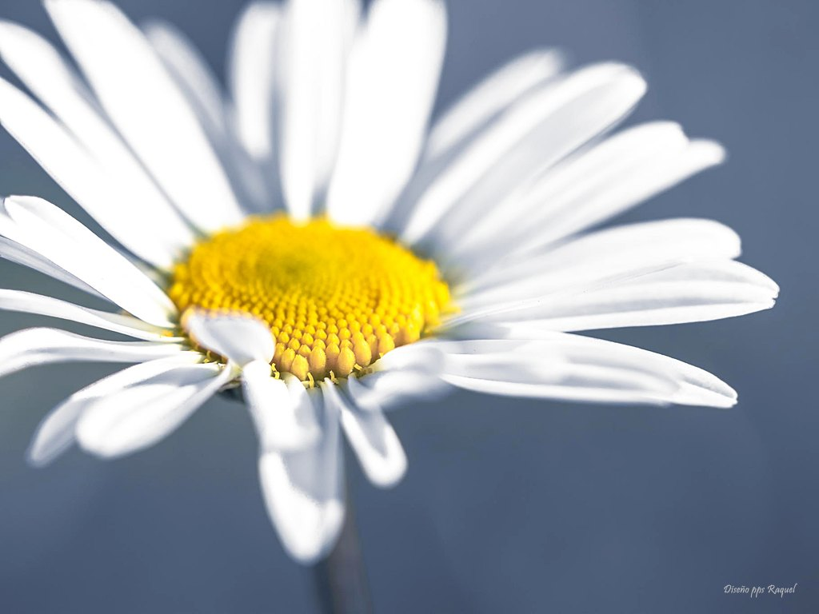

Slide 26
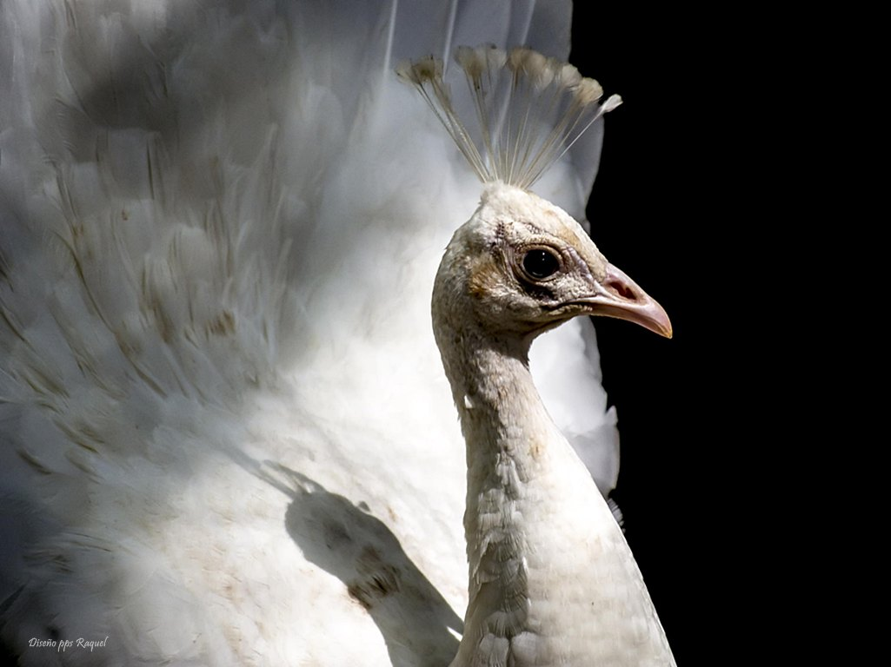

Slide 27
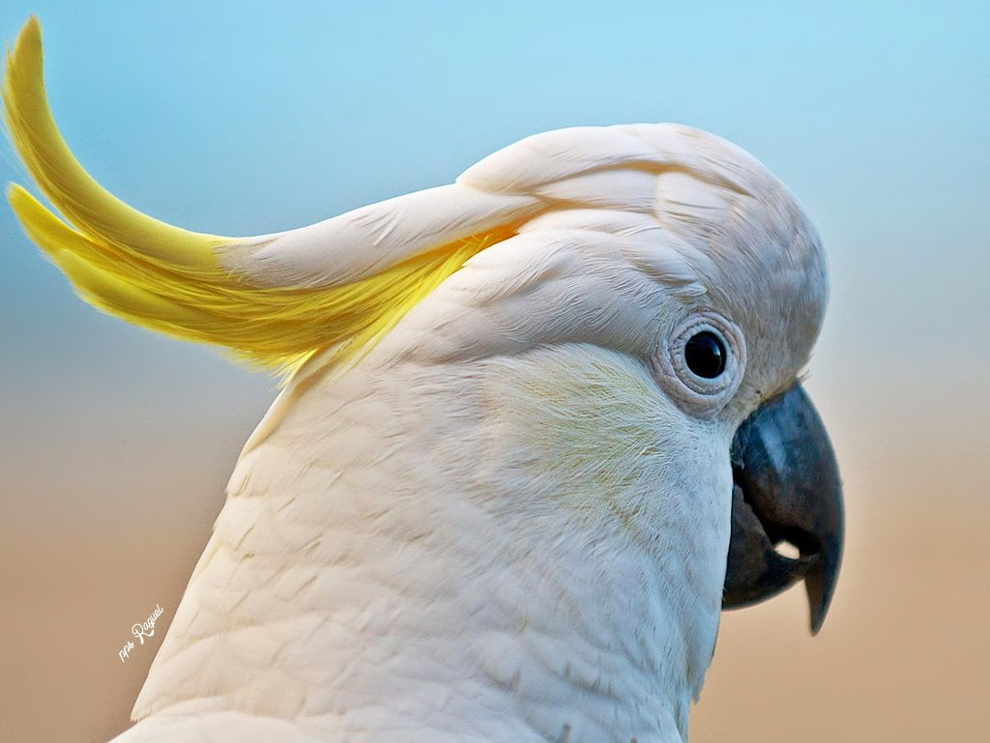

Slide 28
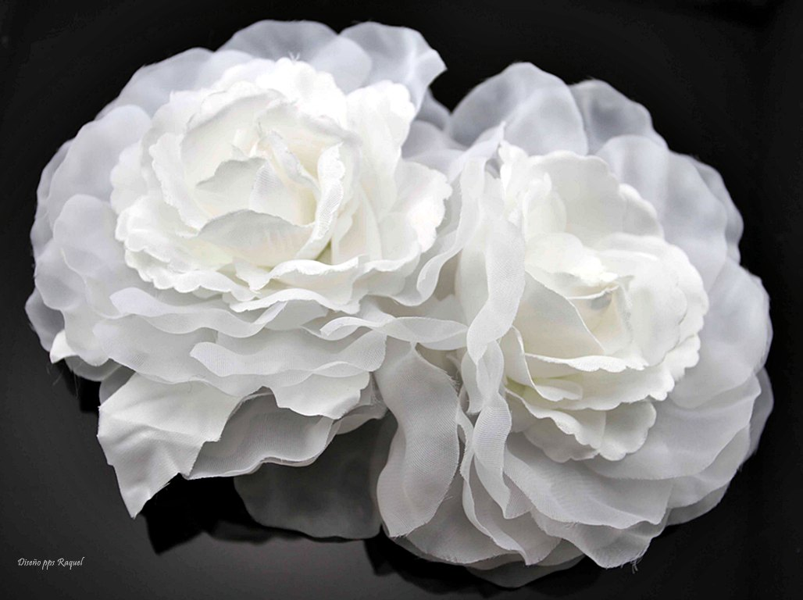

Slide 29
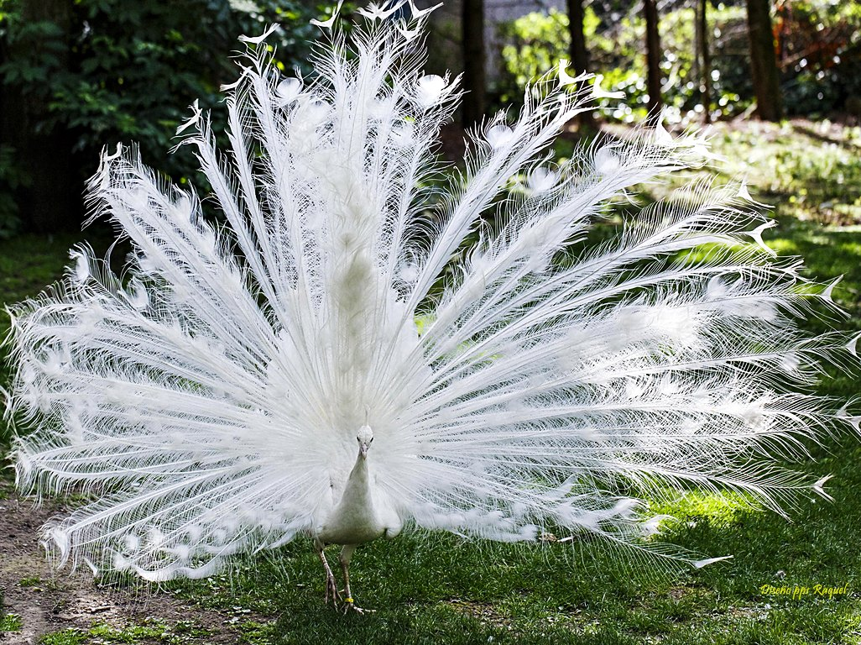

Slide 30
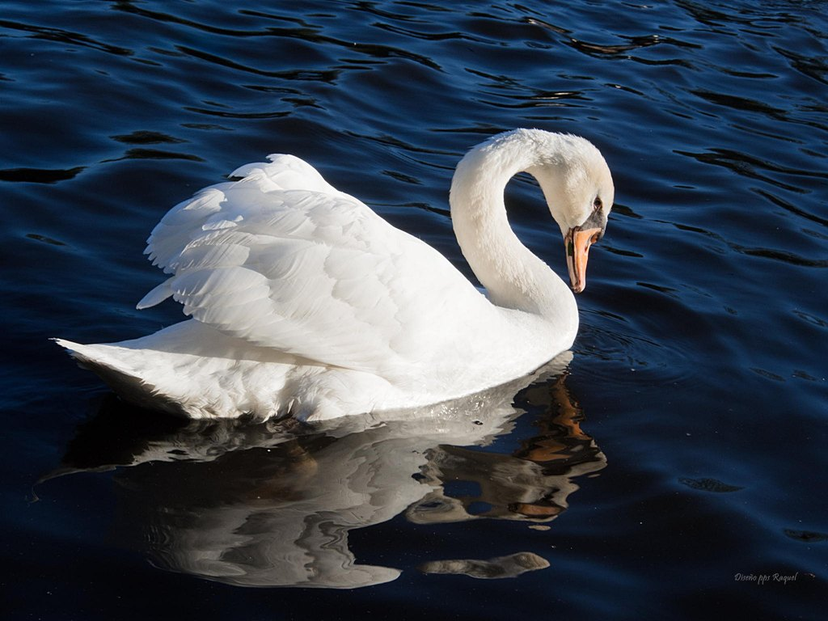

Slide 31
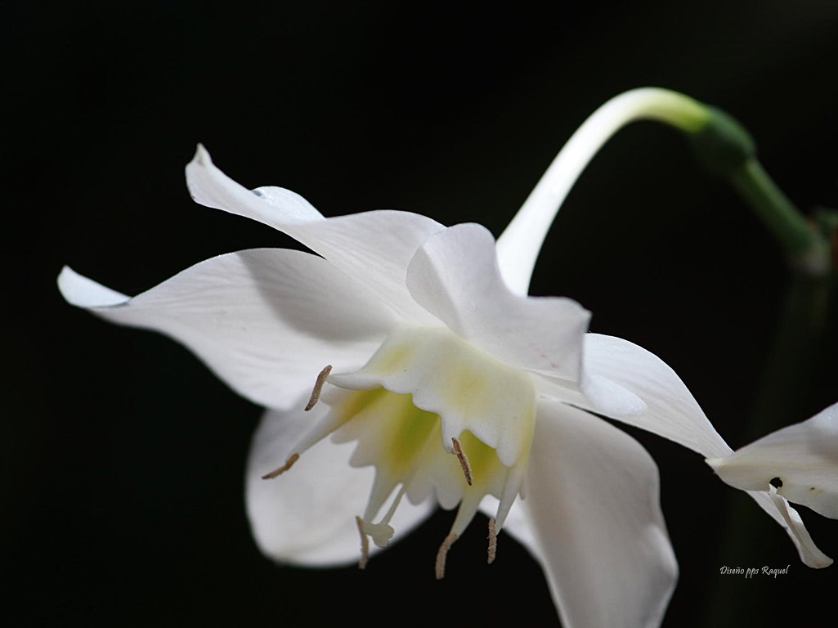

Slide 32
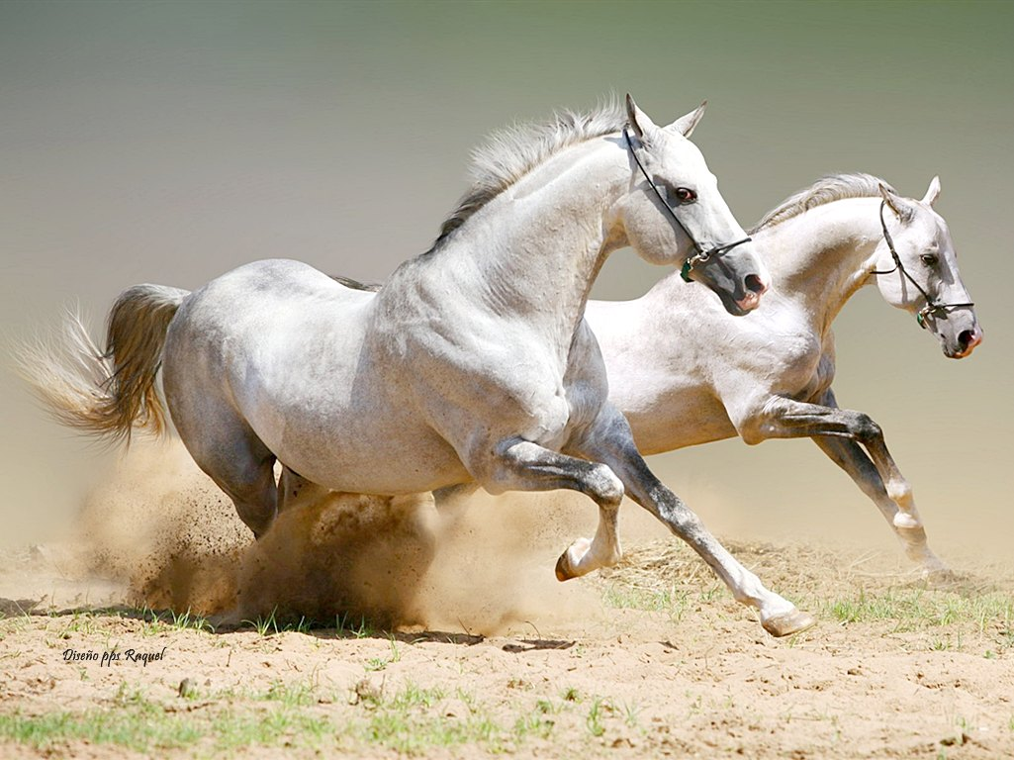

Slide 33
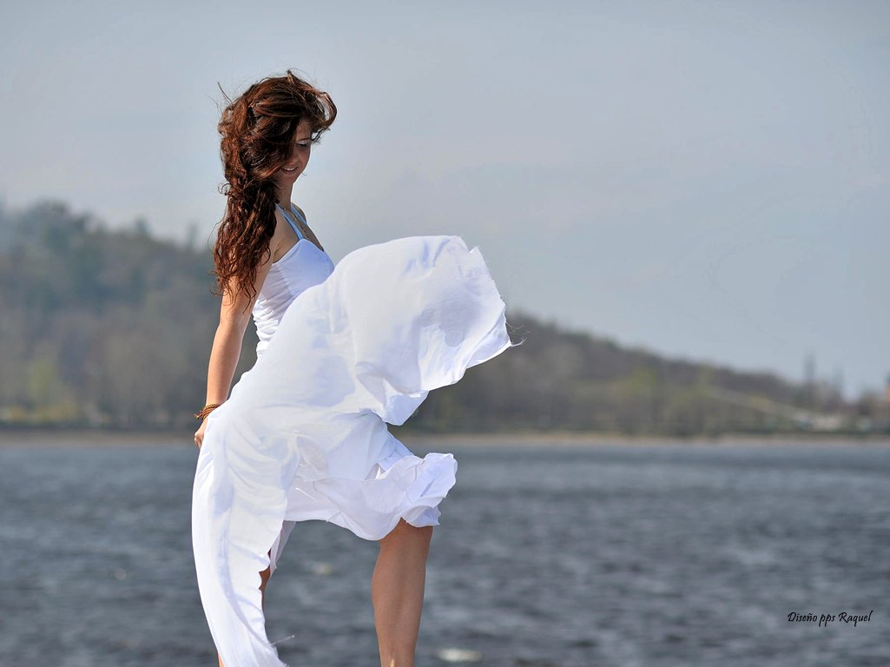

Slide 34
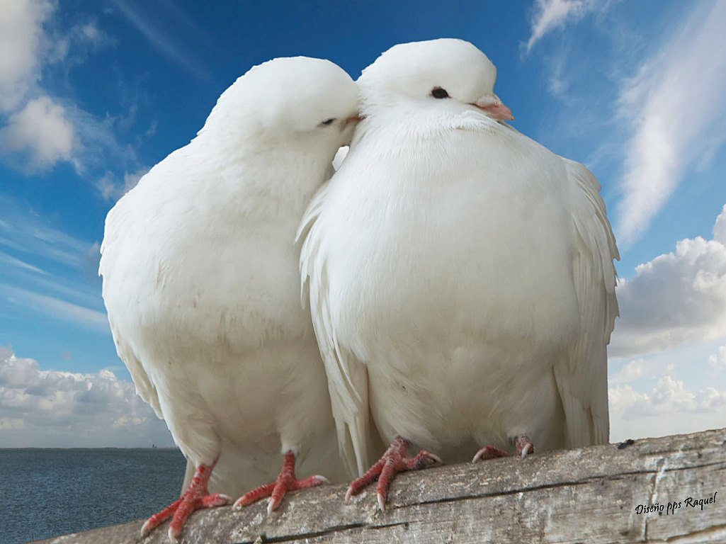

Slide 35
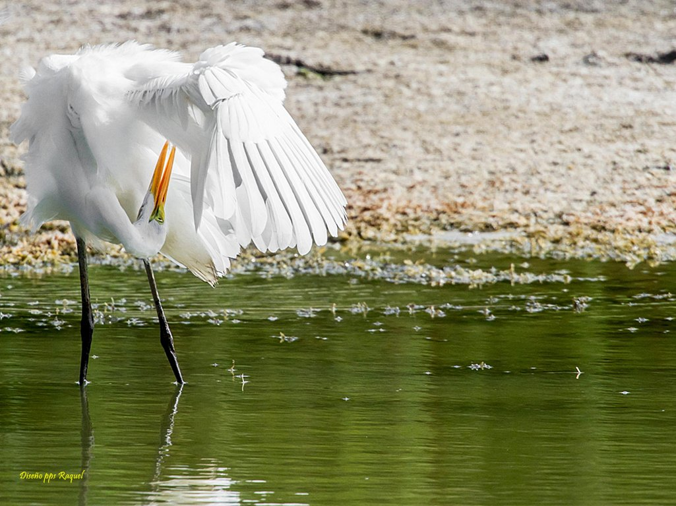

Slide 36
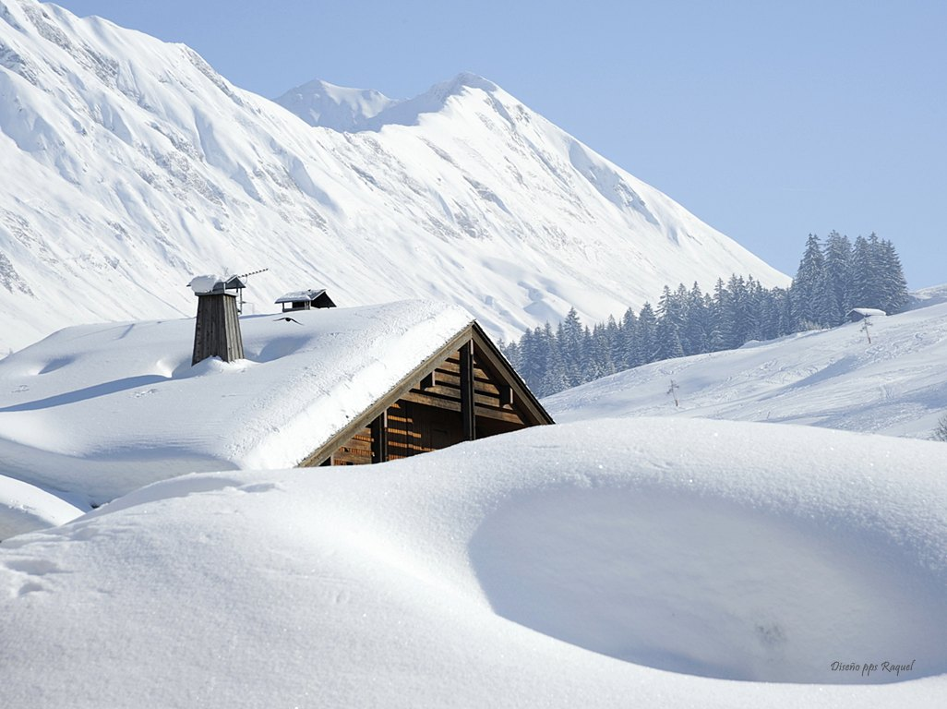

Slide 37
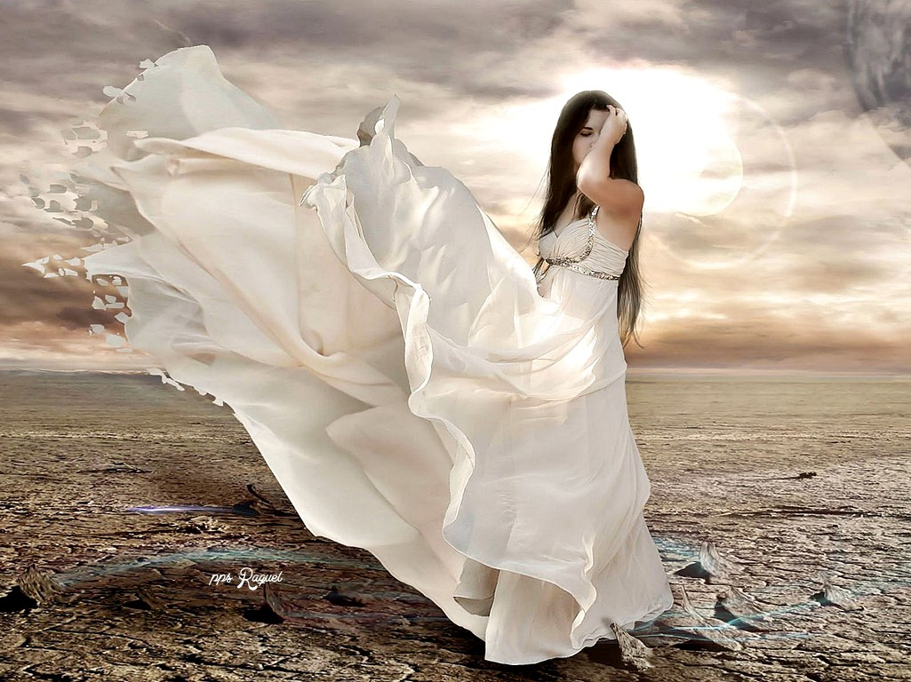

Slide 38
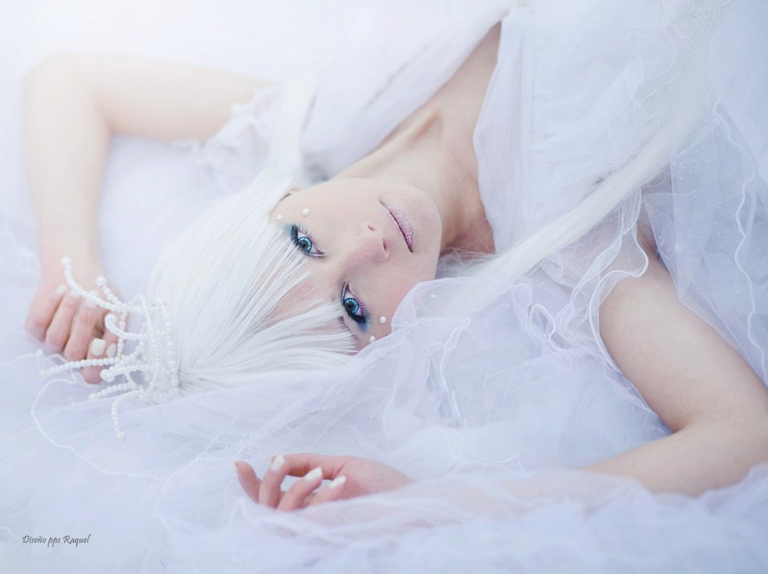

Slide 39
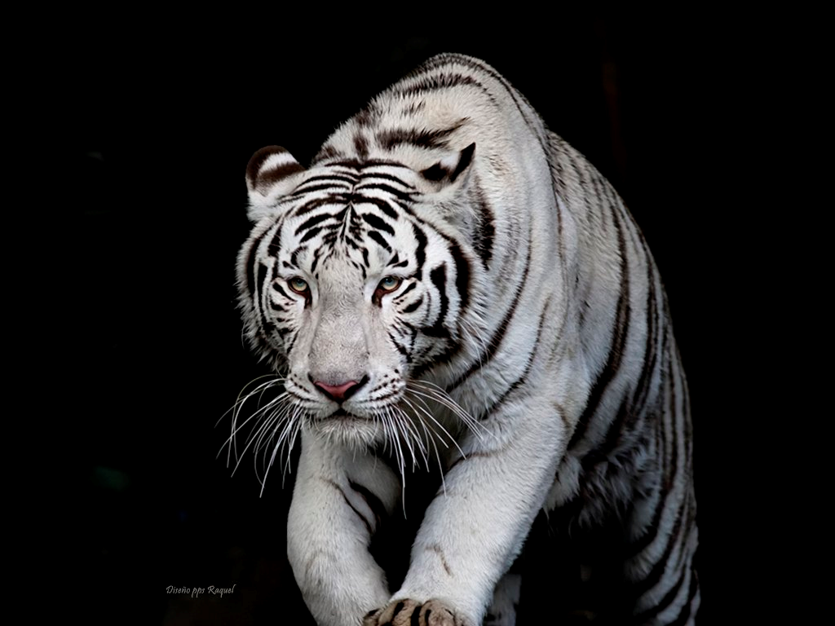

Slide 40
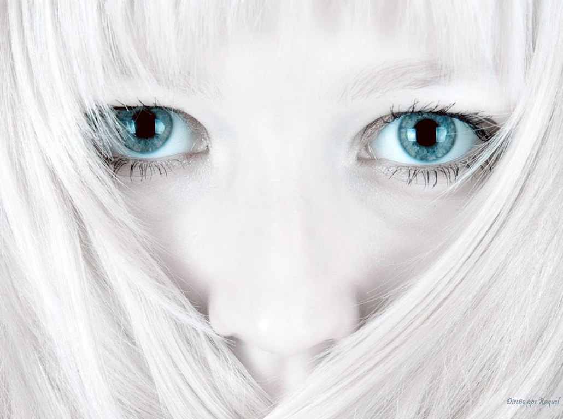

Slide 41
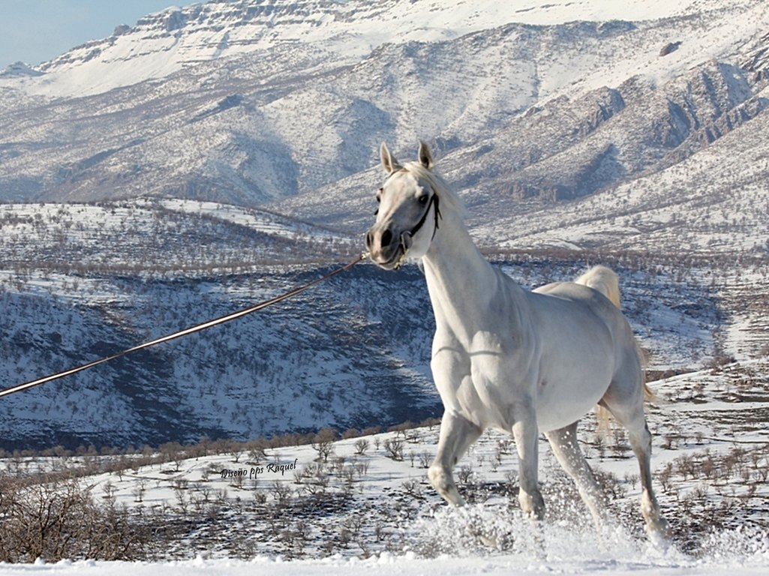

Slide 42
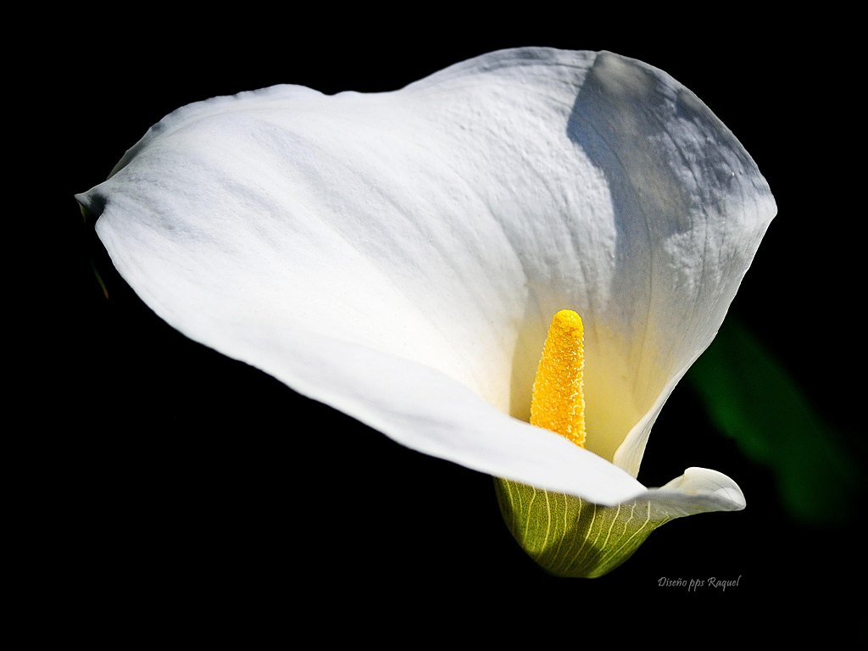


Slide 43









¿Te ha gustado?
Puedes ver más entrando
Aquí
Además puedes recibir powerpoints en tu correo electrónico suscribiéndote aquí:
Esta presentación powerpoint ha sido creada y compartida única y exclusivamente para mispps.com

